Slide 1
Ciné Délices
Présentation Sprint 0 - Phase de Conception
🎬 Mariage du Cinéma et de la Gastronomie 🍽️

Slide 2

Plan de Présentation
1. Introduction & Contexte
2. Cahier des Charges
Vision & Objectifs
Fonctionnalités MVP
Public cible
3. Architecture & Arborescence
4. Wireframes & Navigation
5. Design System & Identité Visuelle
6. Maquettes Haute Fidélité
7. Base de Données
Modèle Conceptuel (MCD)
Modèle Physique (MPD)
8. Conclusion & Prochaines Étapes

Slide 3

1. Introduction
Le Projet Ciné Délices 🎬🍽️
Concept :
Une plateforme web innovante qui marie le Cinéma et la Gastronomie
Objectif :
Permettre aux fans de reproduire les plats iconiques de leurs films et séries préférés
Valeur Ajoutée :
Expérience immersive combinant culture pop et cuisine
Communauté de cinéphiles gourmands
Recettes authentiques liées aux œuvres cinématographiques

Slide 4
L'Équipe
Frontend
Anna Buffo
Frontend
Luigy Martial
Lead Backend
George Gvishiani
Lead Frontend
Vanisha Bhujun

Slide 5
2. Cahier des Charges - Vision
Vision du Projet
Créer une plateforme complète permettant de :
Découvrir des recettes inspirées du cinéma
Explorer le catalogue par film ou par recette
Suivre des instructions détaillées étape par étape
Partager ses créations culinaires
Gérer un espace personnel (favoris, profil)
Approche MVP
Focus sur les fonctionnalités essentielles pour valider le concept

Slide 6
2.1 Fonctionnalités MVP
Fonctionnalités Principales
🔐 Authentification sécurisée
Inscription/Connexion
Gestion de profil
📖 Catalogue de recettes
Recherche et filtres
Navigation par film
📄 Fiches recettes
Ingrédients complets
Instructions détaillées
⚙️ Back-office Admin
Gestion du contenu

Slide 7
2.2 Public Cible
Profil des Utilisateurs
Amateurs de pop-culture (16-50+ ans)
Cinéphiles passionnés
Fans de séries TV
Cuisiniers amateurs
Débutants cherchant des recettes guidées
Expérimentés en quête d'inspiration
Communautés en ligne
Partage sur réseaux sociaux
Création de contenu culinaire

Slide 8
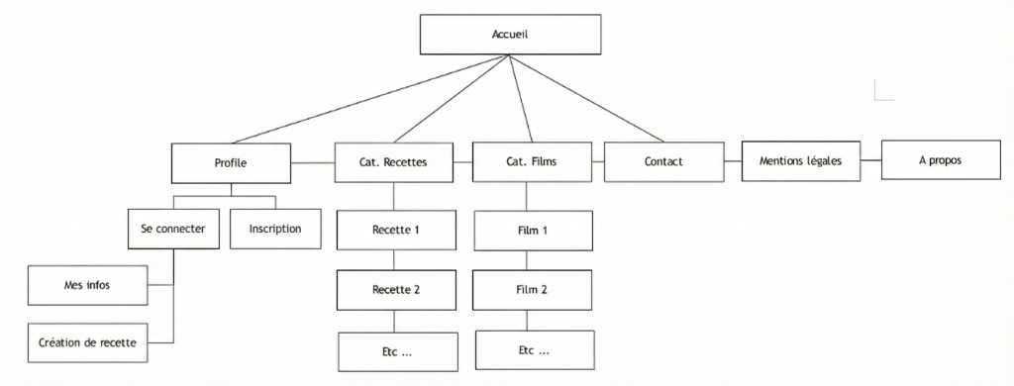
3. Architecture & Arborescence
Structure du Site
Navigation intuitive organisée en 4 sections principales :
Accueil
Point d'entrée central
Mise en avant des recettes
Catalogue
Double entrée : Recettes / Films
Filtres et recherche
Espace Membre
Profil utilisateur
Favoris
Ajout de recettes
Administration
Gestion globale du contenu

Slide 9
4. Wireframes & Navigation
Phase de Wireframing
Objectifs :
Définir la structure de chaque page
Optimiser l'expérience utilisateur
Valider les parcours de navigation
Pages Wireframées :
Page d'accueil
Catalogue recettes
Fiche recette détaillée
Page de connexion/inscription
Espace membre
Back-office admin
*(Voir les wireframes détaillés dans le dossier 03)*

Slide 10
5. Design System - Identité Visuelle
Palette de Couleurs
Ambiance "Salle Obscure" élégante :
Or Cinéma (#D4AF37)
Titres et éléments premium
Mise en valeur
Rouge Tapis (#8B0000)
Accents et call-to-action
Éléments importants
Noir Profond (#1A1A1A)
Fond principal (mode sombre)
Contraste optimal
Philosophie :
Élégance cinématographique moderne

Slide 11
5.1 Design System - Typographie
Choix Typographiques
Bebas Neue (Titres)
Impact visuel fort
Évoque les affiches de cinéma
Caractères majuscules
Montserrat (Corps de texte)
Excellente lisibilité
Style moderne et épuré
Parfaite pour le web
Hiérarchie :
Titres H1 : Bebas Neue, 48-54pt
Titres H2 : Bebas Neue, 36-42pt
Corps : Montserrat, 16-18pt

Slide 12
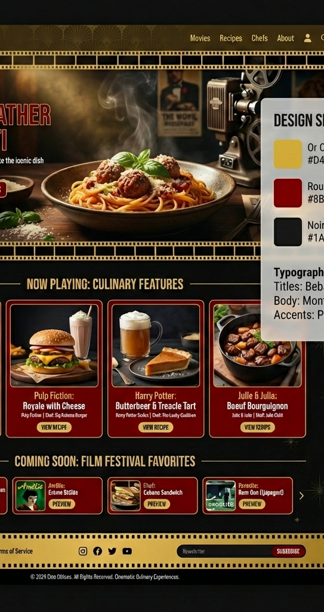
6. Maquettes - Page d'Accueil
Design de la Page d'Accueil
Caractéristiques :
Immersion immédiate
Visuels style "Affiche de film"
Mise en avant des recettes populaires
Navigation intuitive
Mode sombre pour l'ambiance
Éléments clés :
Hero section impactante
Grille de recettes en vedette
Call-to-action clairs
Footer informatif

Slide 13
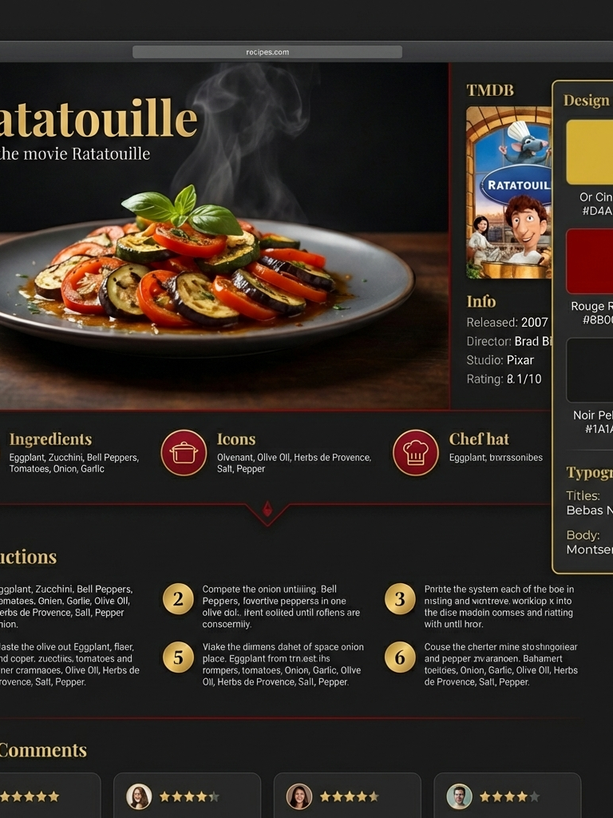
6.1 Maquettes - Fiche Recette
Page Détail Recette
Structure :
Image principale du plat
Informations du film source
Bloc ingrédients clair et lisible
Instructions étape par étape
Section commentaires
Actions (favoris, partage)
Focus UX :
Mise en page éditoriale
Lisibilité optimale
Expérience immersive

Slide 14
7. Base de Données - Vue d'ensemble
Modélisation des Données
Méthodologie : Merise
4 Entités Principales (MVP) :
UTILISATEUR
Gestion des comptes
Système de rôles
Profils personnalisés
RECETTE
Cœur du système
Contenu détaillé
FILM
Œuvre source
Métadonnées
CATEGORIE
Classification des recettes

Slide 15
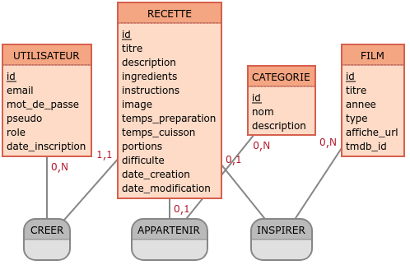
7.1 Base de Données - Modèle Conceptuel
Modèle Conceptuel de Données (MCD)
Relations :
UTILISATEUR ↔ RECETTE (création, favoris)
RECETTE ↔ FILM (association)
RECETTE ↔ CATEGORIE (classification)
Contraintes :
Intégrité référentielle
Relations optimisées
Évolutivité garantie
Avantages :
Structure claire et normalisée
Facilité de maintenance
Performance optimale

Slide 16
7.2 Base de Données - Modèle Physique
Modèle Physique de Données (MPD)
SGBD Choisi : PostgreSQL
Avantages :
Sécurité des données renforcée
Clés étrangères strictes
Performance optimisée
Index sur les recherches fréquentes
Types de données :
Types adaptés à chaque champ
Contraintes de validation
Gestion des dates et timestamps
Optimisations :
Index sur les champs de recherche
Relations bien définies
Prêt pour la production

Slide 17
8. Bilan Sprint 0
Livrables Complétés ✅
✅ Cahier des charges finalisés
✅ Design System défini
Charte graphique
Couleurs & Typographie
✅ Architecture BDD prête
MCD & MPD finalisés
✅ Maquettes finalisées
✅ Wireframes finalisés
✅ Arborescence finalisées
Tous les éléments sont prêts !

Slide 18
8.1 Prochaines Étapes - Sprint 1
Cap sur le Sprint 1 🚀
Objectifs Techniques :
Initialisation
Dépôt Git & CI/CD
Structure du code
Base de données
Schéma PostgreSQL
Migrations & Seeds
Backend (API)
Framework & Routes
Authentification
Frontend
Squelette app
Design system
Premières pages

Slide 19
Conclusion
Ciné Délices - Projet en Cours
Une plateforme innovante qui transforme
la passion du cinéma en expérience culinaire
Merci de votre attention !
Questions & Discussion

